Slide 1
Websocket协议
秦冲
2018.11.21

Slide 2
Contents
目录
1
技术背景
2
基本概念
3
相关API介绍
4
开发实践

Slide 3
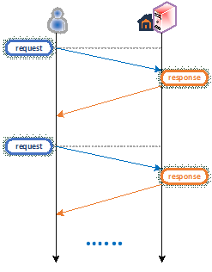
技术背景
产生背景
静态页面展示
Request/Response交互流程

Slide 4
技术背景
产生背景
动态页面技术
对同一个页面，页面的某些部分对不同的访问用户，呈现的内容不相同。相关的实现技术有CGI、ASP、PHP、JSP等。
C10K问题
由于访问量的增加，WEB服务器同时处理的用户数也达到了万(10K)以上级别，这就造成服务器压力过大。
HTTP/1.1长连接
对为了缓解服务器压力，每次Request/Response后连接(TCP连接)继续保持，以及对同一个TCP连接，
多次复用Request/Response的方法(也称为Pipeline)也提了出来。这就是HTTP/1.1协议中长连接的主要内容。
基于服务器端的推送技术
伴随移动互联网的发展，大量移动终端和其上的APP应用接入网络，HTML5技术也提了出来，以便支持WEB上的
音视频播放、实时游戏、实时聊天等。催生了这样一个需求，当服务器有更新时，需要立即将数据发送给客
户端，这就是基于服务器端的推送技术。

Slide 5

一个问题
如何快速高效的获取服务端实时数据？

Slide 6

常用方案
传统轮询
浏览器设置一个时间间隔，定时发送数据请求
服务器查找数据
返回数据给客户端
长轮询
浏览器发送数据请求,
服务器持有该请求，等待新数据
返回数据给客户端
长连接
浏览器嵌入一个隐蔵窗口向服务端发出长连接请求，服务器端接到请求后作出回应并不断更新连接状态保证客户端和服务器端连接不过期
服务器端发现新数据时告知浏览器
浏览器发起新数据请求
WebSocket
浏览器发起连接请求
服务器与客户端建立连接
服务器推送数据
客户端接收展示

Slide 7
优缺点分析
技术背景
产生背景
传统轮询
优点：简单、实现方便
缺点：无效请求过多、数据延时
长连接
优点：低延迟、持久连接
缺点：长连接数量有限
长轮询
优点：没有无效请求
缺点：数据延时、长连接数量有限
WebSocket
优点：包头小、持久连接、主动推送、0延迟
缺点：对浏览器及应有服务器有要求

Slide 8
小结
WebSocket表现出色，实乃当之无愧的最优方案

Slide 9

基本概念
基本概念
什么是WebSocket？

Slide 10
基本概念
WebSocket协议
WebSocket is a computer communications protocol, providing full-duplex communication channels over a single TCP connection.
--摘自Wikipedia
WebSocket协议是基于TCP的一种新的网络协议。它实现了浏览器与服务器全双工(full-duplex)通信——允许服务器主动发送信息给客户端。 --摘自百度百科

Slide 11
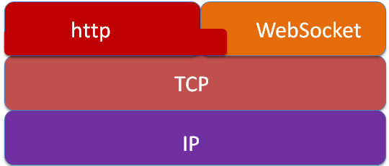
WebSocket与http、tcp的关系
Websocket和http，都基于tcp，是可靠的协议；
同属于应用层协议；
Websocket在浏览器中的实现最终都是通过
tcp系统接口进行数据传输。
Websocket在建立握手连接时，数据是通过
http协议传输的，因此用到了http协议的一些
简单字段，如“GET/chat HTTP/1.1” ，但是在建立连接之后，
真正的数据传输是不需要http协议参与的。

Slide 12
基本特征
长连接
全双工
有状态
主动推

Slide 13
WebSocket机制
Websocket是一种双向通信协议，在建立连接后，websocket服务器和浏览器客户端都能主动向对方发送和接收数据，如同socket；
Websocket需要类似tcp的客户端和服务端通过握手连接，连接成功后才能相互通信。

Slide 14
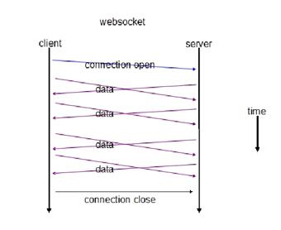
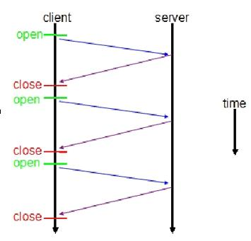
图1. websocket客户端服务器交互
图2. 传统http客户端服务器交互

Slide 15
生命周期
握手阶段
数据交互
关闭

Slide 16
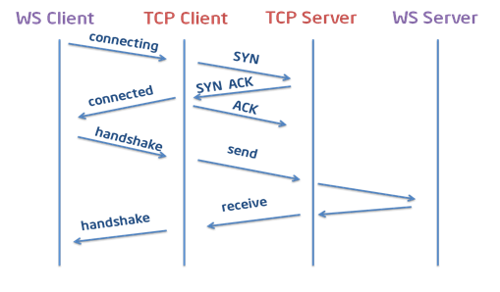
握手阶段

Slide 17
握手协议
客户端到服务端
GET /chat HTTP/1.1
Host: example.com
Connection: Upgrade
Sec-WebSocket-Key2: 12998 5 Y3 1 .P00
Upgrade: WebSocket
Sec-WebSocket-Key1: 4@1 46546xW%0l 1 5
Origin: http://example.com
[8-byte security key]
GET /chat HTTP/1.1 ：打开阶段握手，使用http协议。
Upgrade：websocket，表示请求为特殊http请求，请求的目的是要将客户端和服务端的通信协议从http上升为websocket；
Sec-websocket-key、8-byte security key，客户端向服务端提供的握手信息；

Slide 18
握手协议
服务端到客户端
HTTP/1.1 101 WebSocket Protocol Handshake
Upgrade: WebSocket
Connection: Upgrade
WebSocket-Origin: http://example.com
WebSocket-Location: ws://example.com/demo
[16-byte hash response]
16-byte hash response：服务端解析客户端头信息，生成16位安全密钥返回给客户端，以表明服务端获取了客户端的请求；
一旦连接建立，后续就可以通过tcp通信（双向传输数据）。

Slide 19
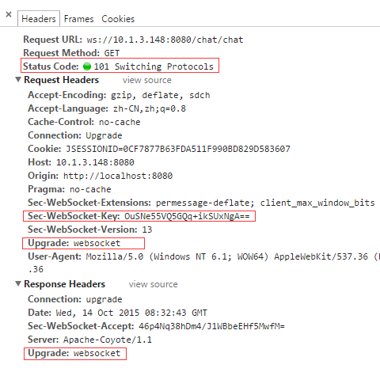
websocket请求头

Slide 20
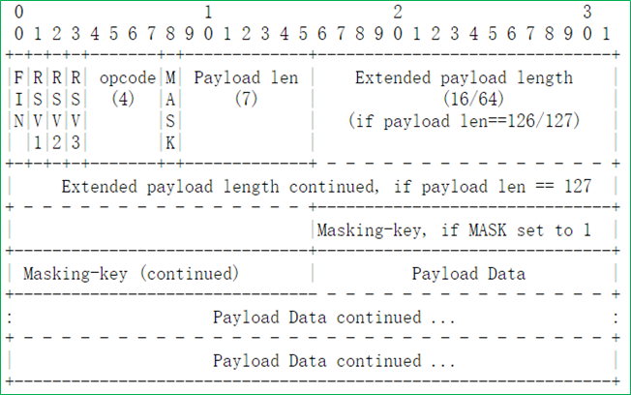
数据交换

Slide 21
关闭连接
任何一端发送关闭帧给对方，即可关闭连接。

Slide 22
Websocket 编程接口
服务端API、客户端API

Slide 23
Websocket服务端API
WebSocket 服务端在各个主流应用服务器厂商中已基本获得符合 JEE JSR356 标准规范 API 的支持（详见JSR356 WebSocket API 规范）
厂商 | 应用服务器 | 备注
IBM | websphere | Websphere 8.0以上版本支持，7.X之前版本结合MQTT支持类似的http长连接
甲骨文 | Weblogic | Weblogic12c支持，11g及10g版本通过http publish支持类似的http长连接
微软 | Iis | Iis 7.0+支持
Apache | Tomcat | Tomcat7.0.5支持，7.0.2X及7.0.3X通过自定义API支持
 | Jetty | Jetty 7.0+支持

Slide 24
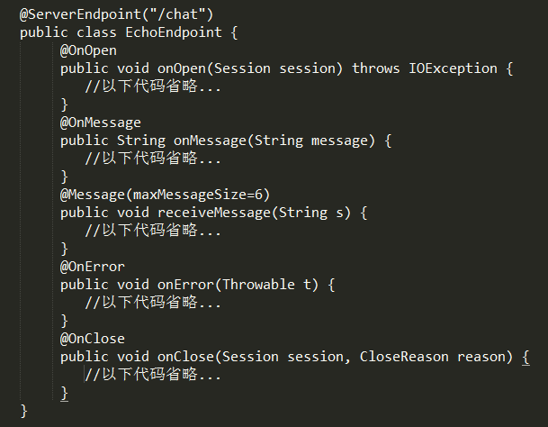
Websocket服务端API示例

Slide 25
@ServerEndpoint(/chat)
Websocket服务端运行在【ws://ip:port/应用目录/chat】的访问端点，客户端浏览器可以对websocket客户端API发起http长连接。
@OnOpen
在访问端点，新的连接建立时调用，参数提供了连接的另一端的更多细节，session表明两个websocket端点对话连接的另一端，可以理解为类似httpsession的概念。
@OnMessage
用户接受传入的websocket信息，信息可以是文本格式，也可以是二进制格式。
@OnClose
连接被终止时调用，参数closeReason可以封装更多细节，如为什么一个websocket连接关闭。.

Slide 26
Websocket客户端API
主流的浏览器（包括 PC 和移动终端）现已都支持标准的 HTML5 的 WebSocket API，这意味着客户端的 WebSocket JavaScirpt 脚本具备良好的一致性和跨平台特性：
浏览器 | 支持情况
Chrome | Chrome version 4+支持
Firefox | Firefox version 5+支持
IE | IE version 10+支持
Safari | IOS 5+支持
Android broswer | Android 4.5+支持

Slide 27
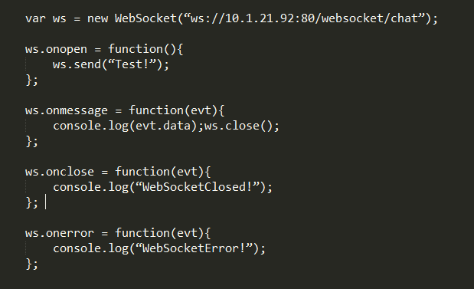
Websocket客户端API示例

Slide 28
开发实践
以springboot+IDEA+JDK8+浏览器为例
成功创建一个springboot项目是前提

Slide 29
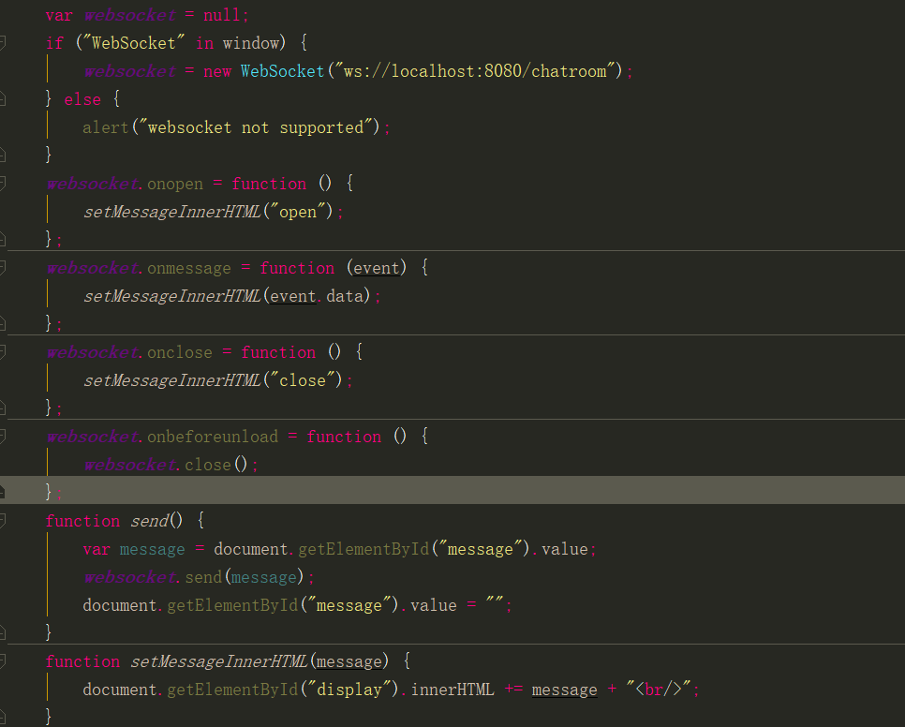
客户端

Slide 30
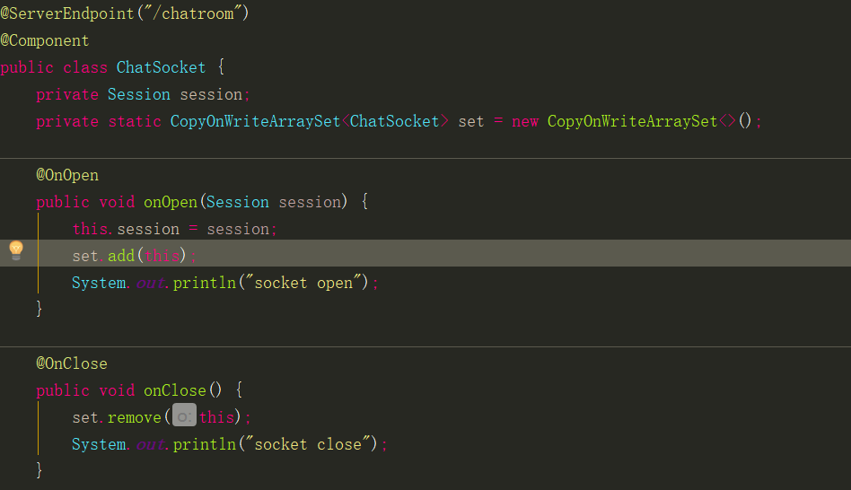
服务端

Slide 31
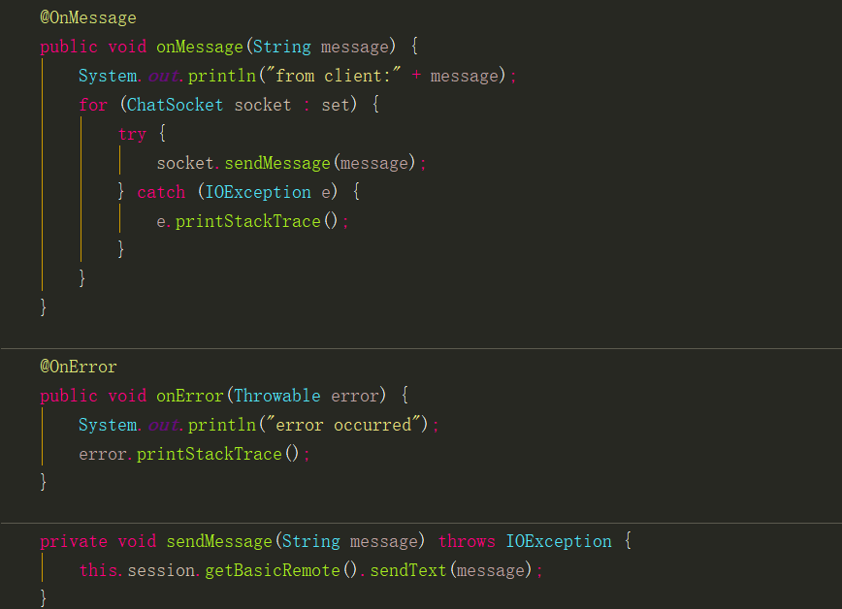
服务端

Slide 32
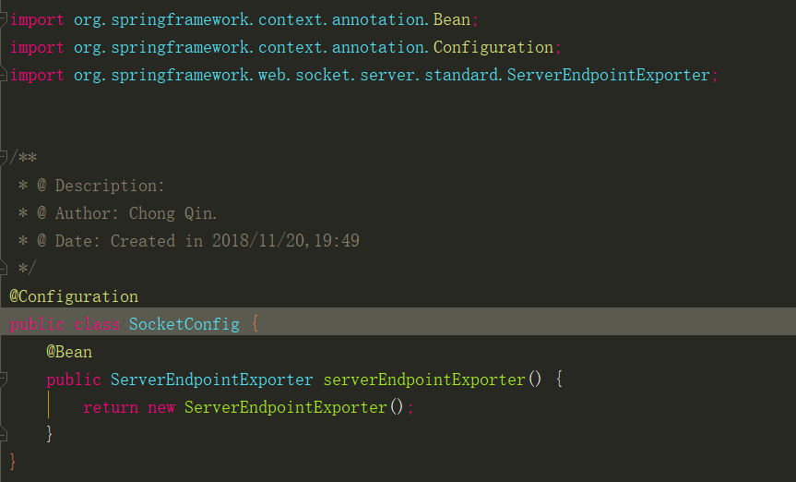
配置类

Slide 33
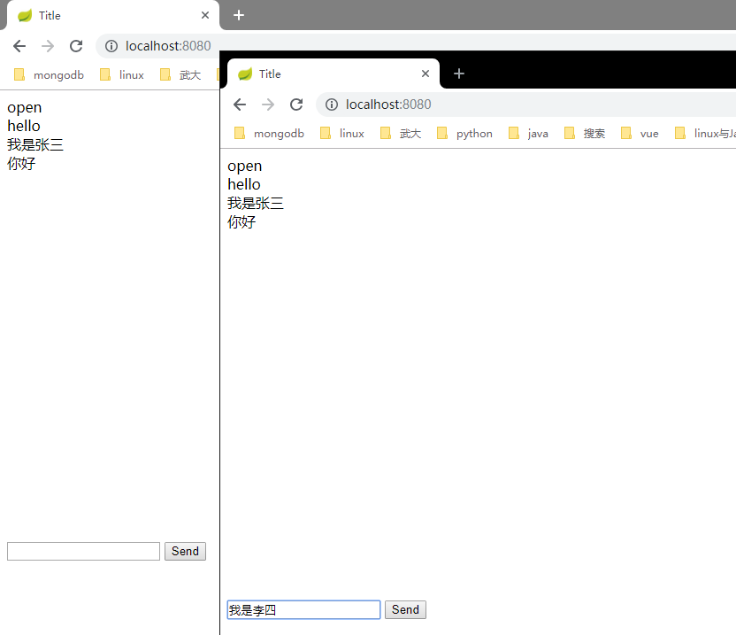
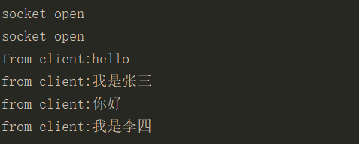
运行结果

Slide 34
THANKS！

